Slide 1
Promotion 2016

Slide 2
“ « Si vous voulez réussir, il faut ouvrir de nouvelles voies et éviter les chemins empruntés par les promesses de réussite. » John Rockefeller.

Slide 3
Retour en …

Slide 4
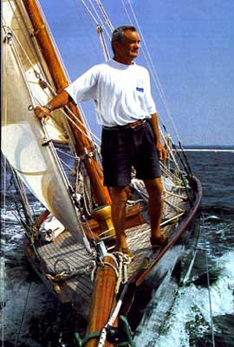
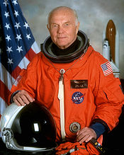
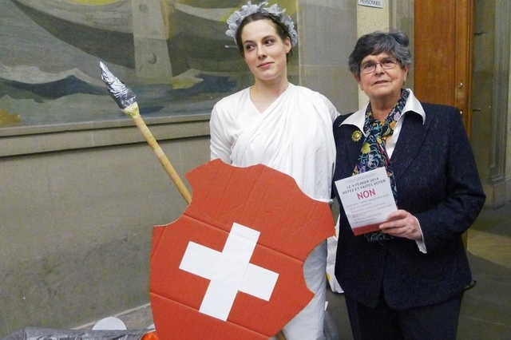
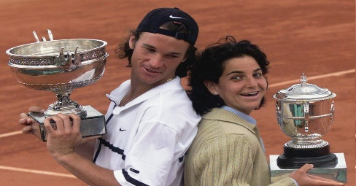
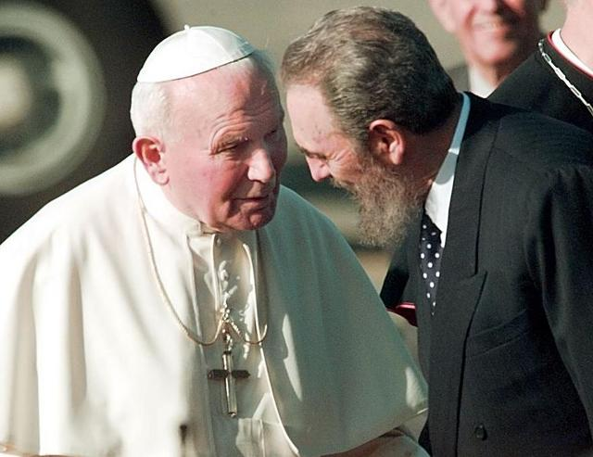
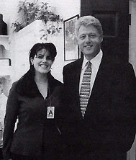
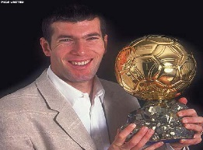
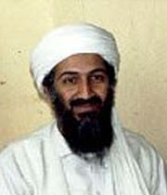

Slide 5
Naissance de nos futurs rhétoriciens …

Slide 6
Ils ne sont pas arrivés directement chez nous.

Slide 7
Ils ont d’abord goûté aux joies de l’école,

Slide 8
Ils ont aussi appris à vivre en groupe …

Slide 9
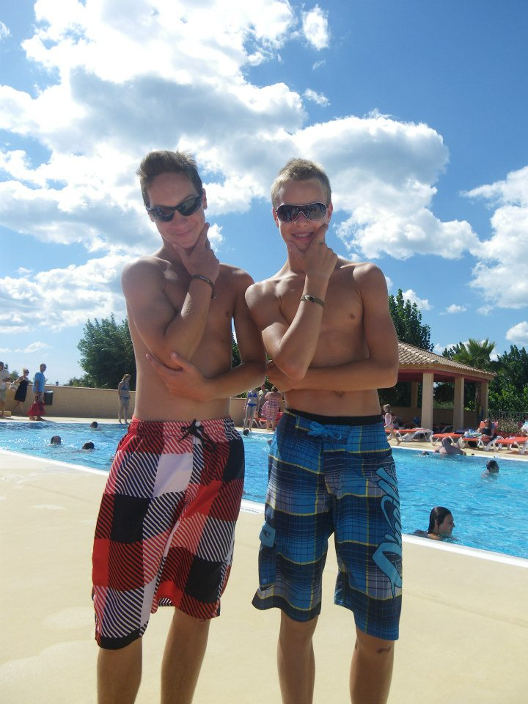
à grandir ensemble …

Slide 10
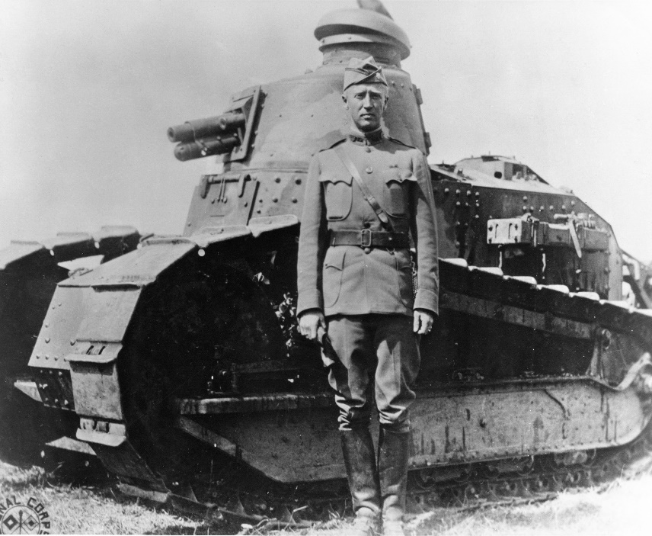
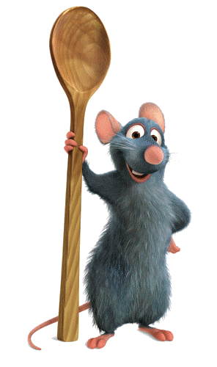
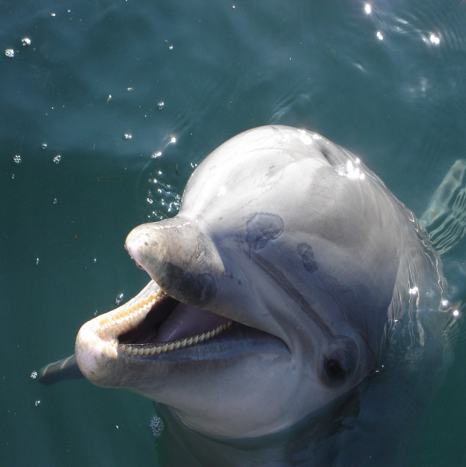
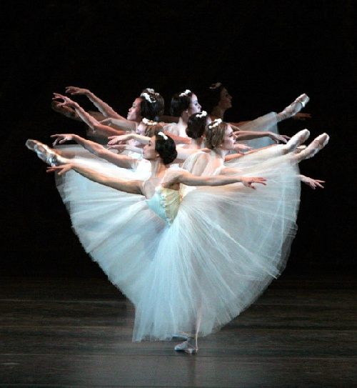
Ils se sont trouvé des passions.

Slide 11
Certains ont conservé leur passion …

Slide 12
Et puis, un jour de septembre 2010, ils ont poussé la porte de l’AREH de Spa.

Slide 13
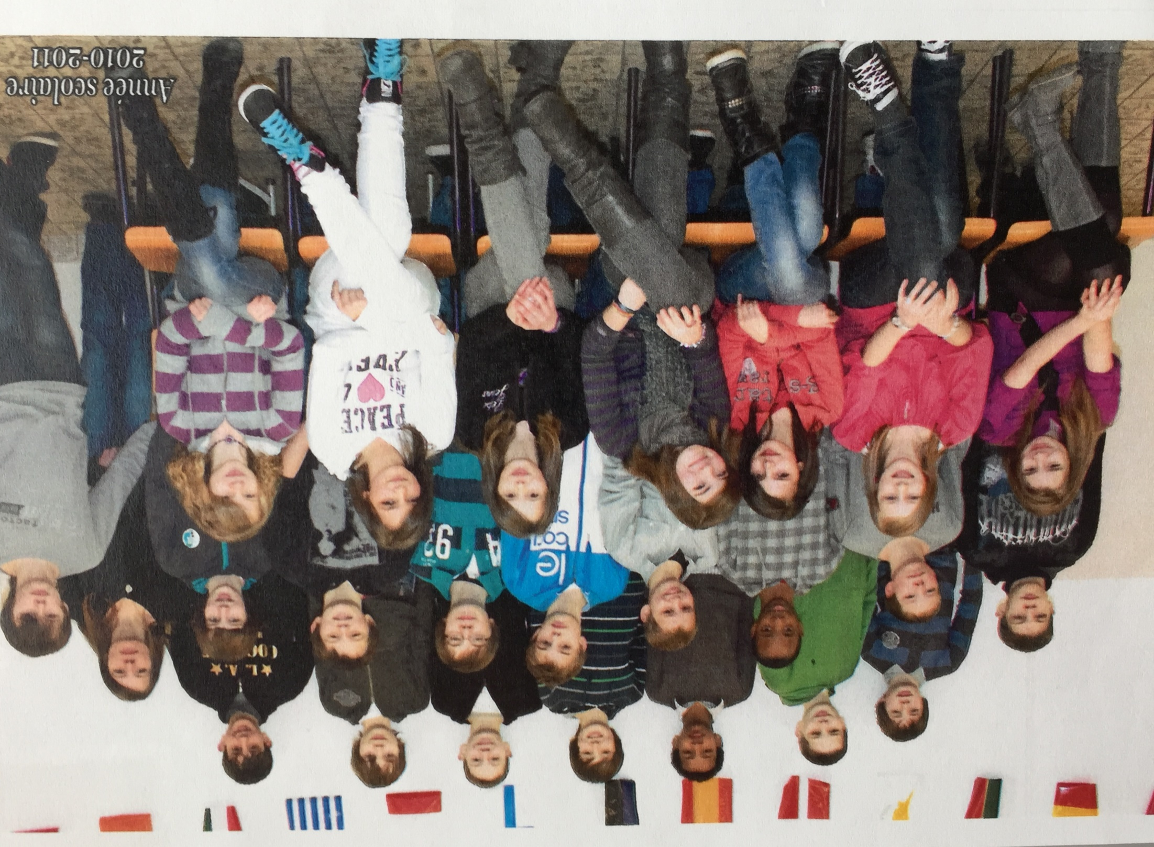

Slide 14
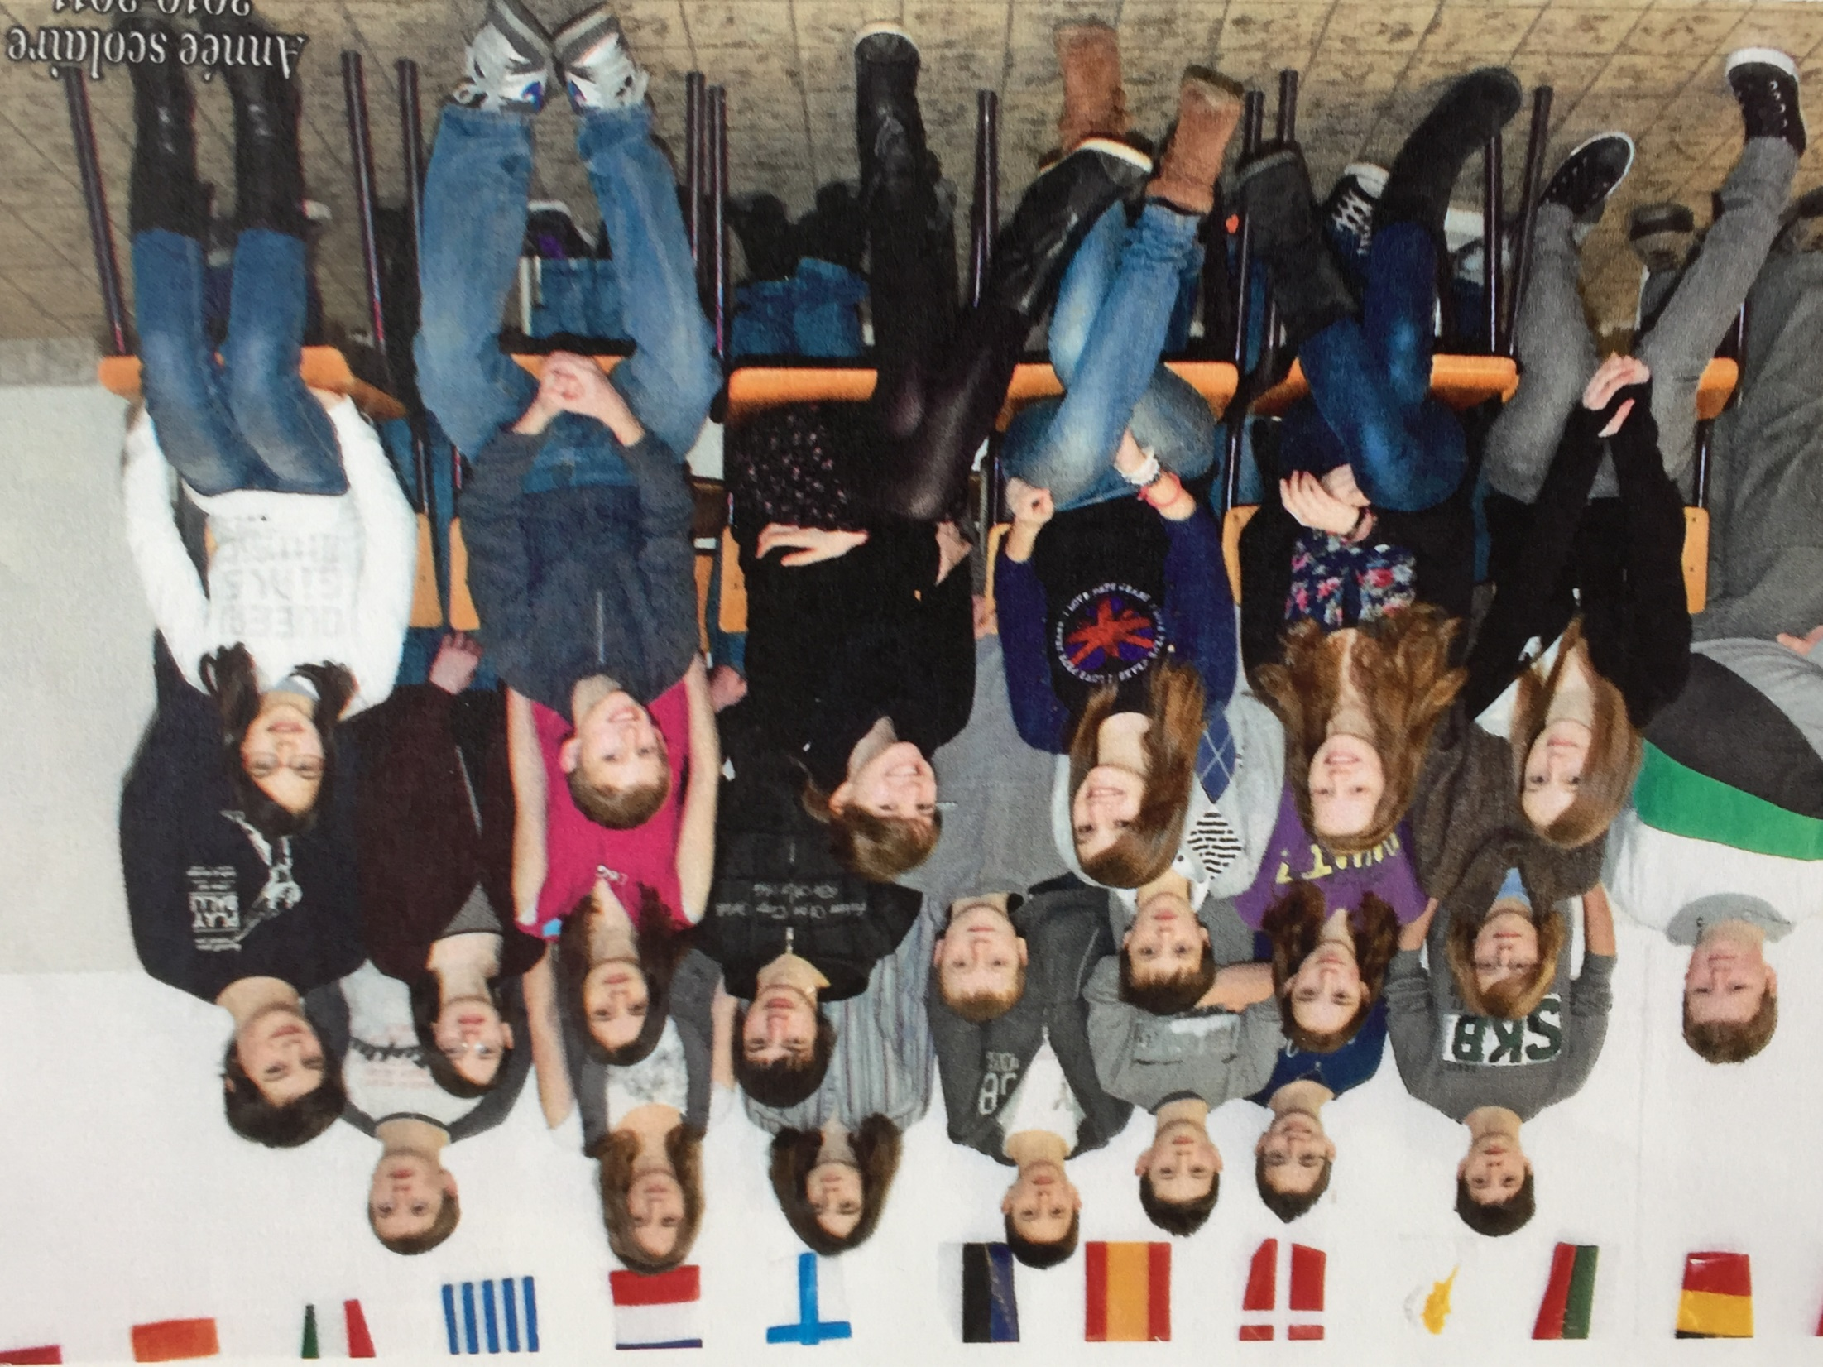

Slide 15
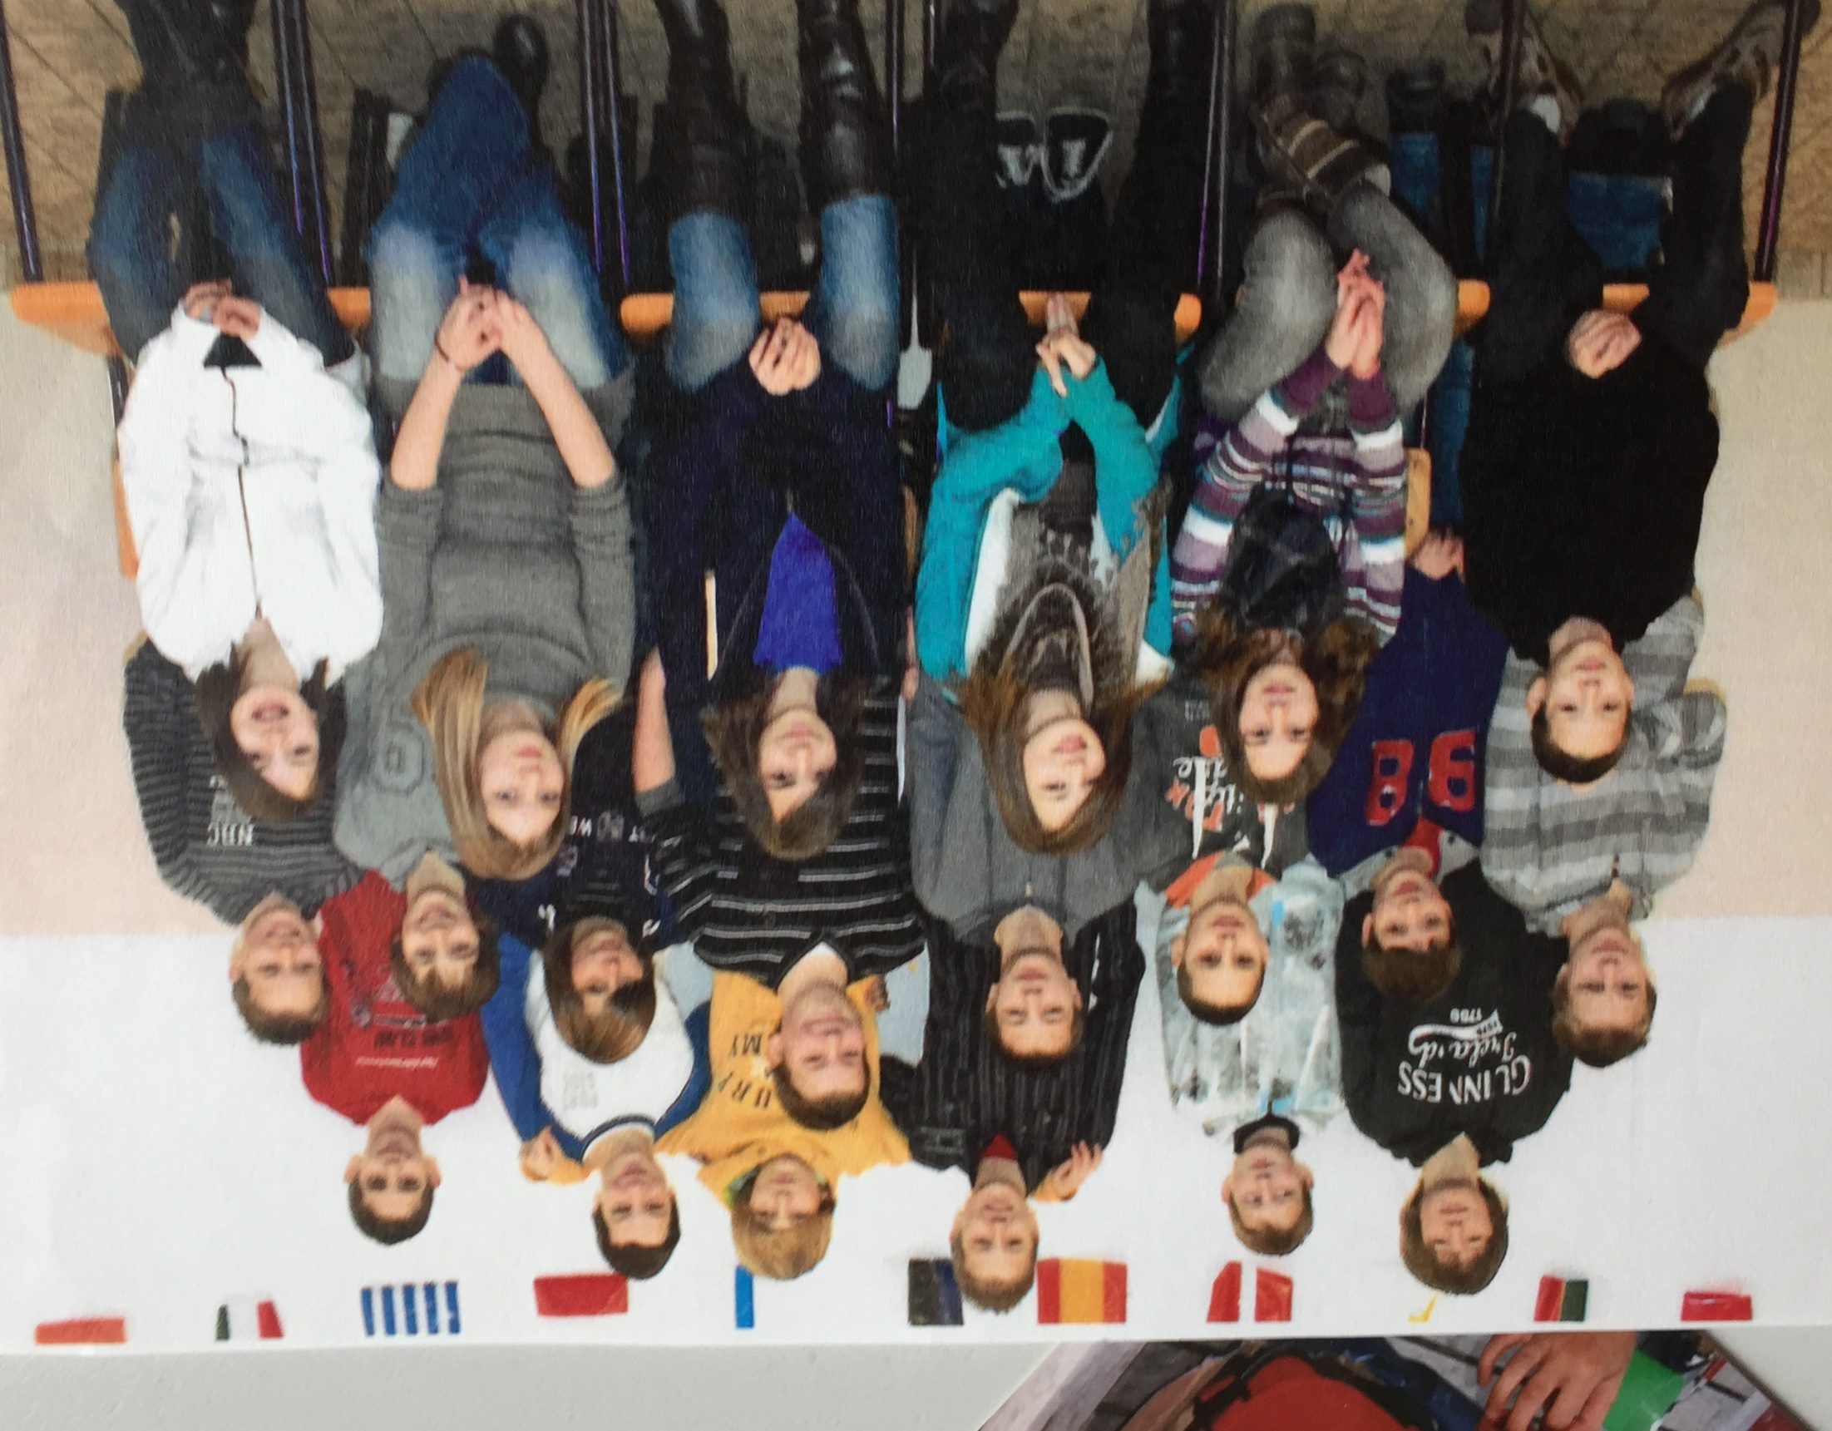

Slide 16
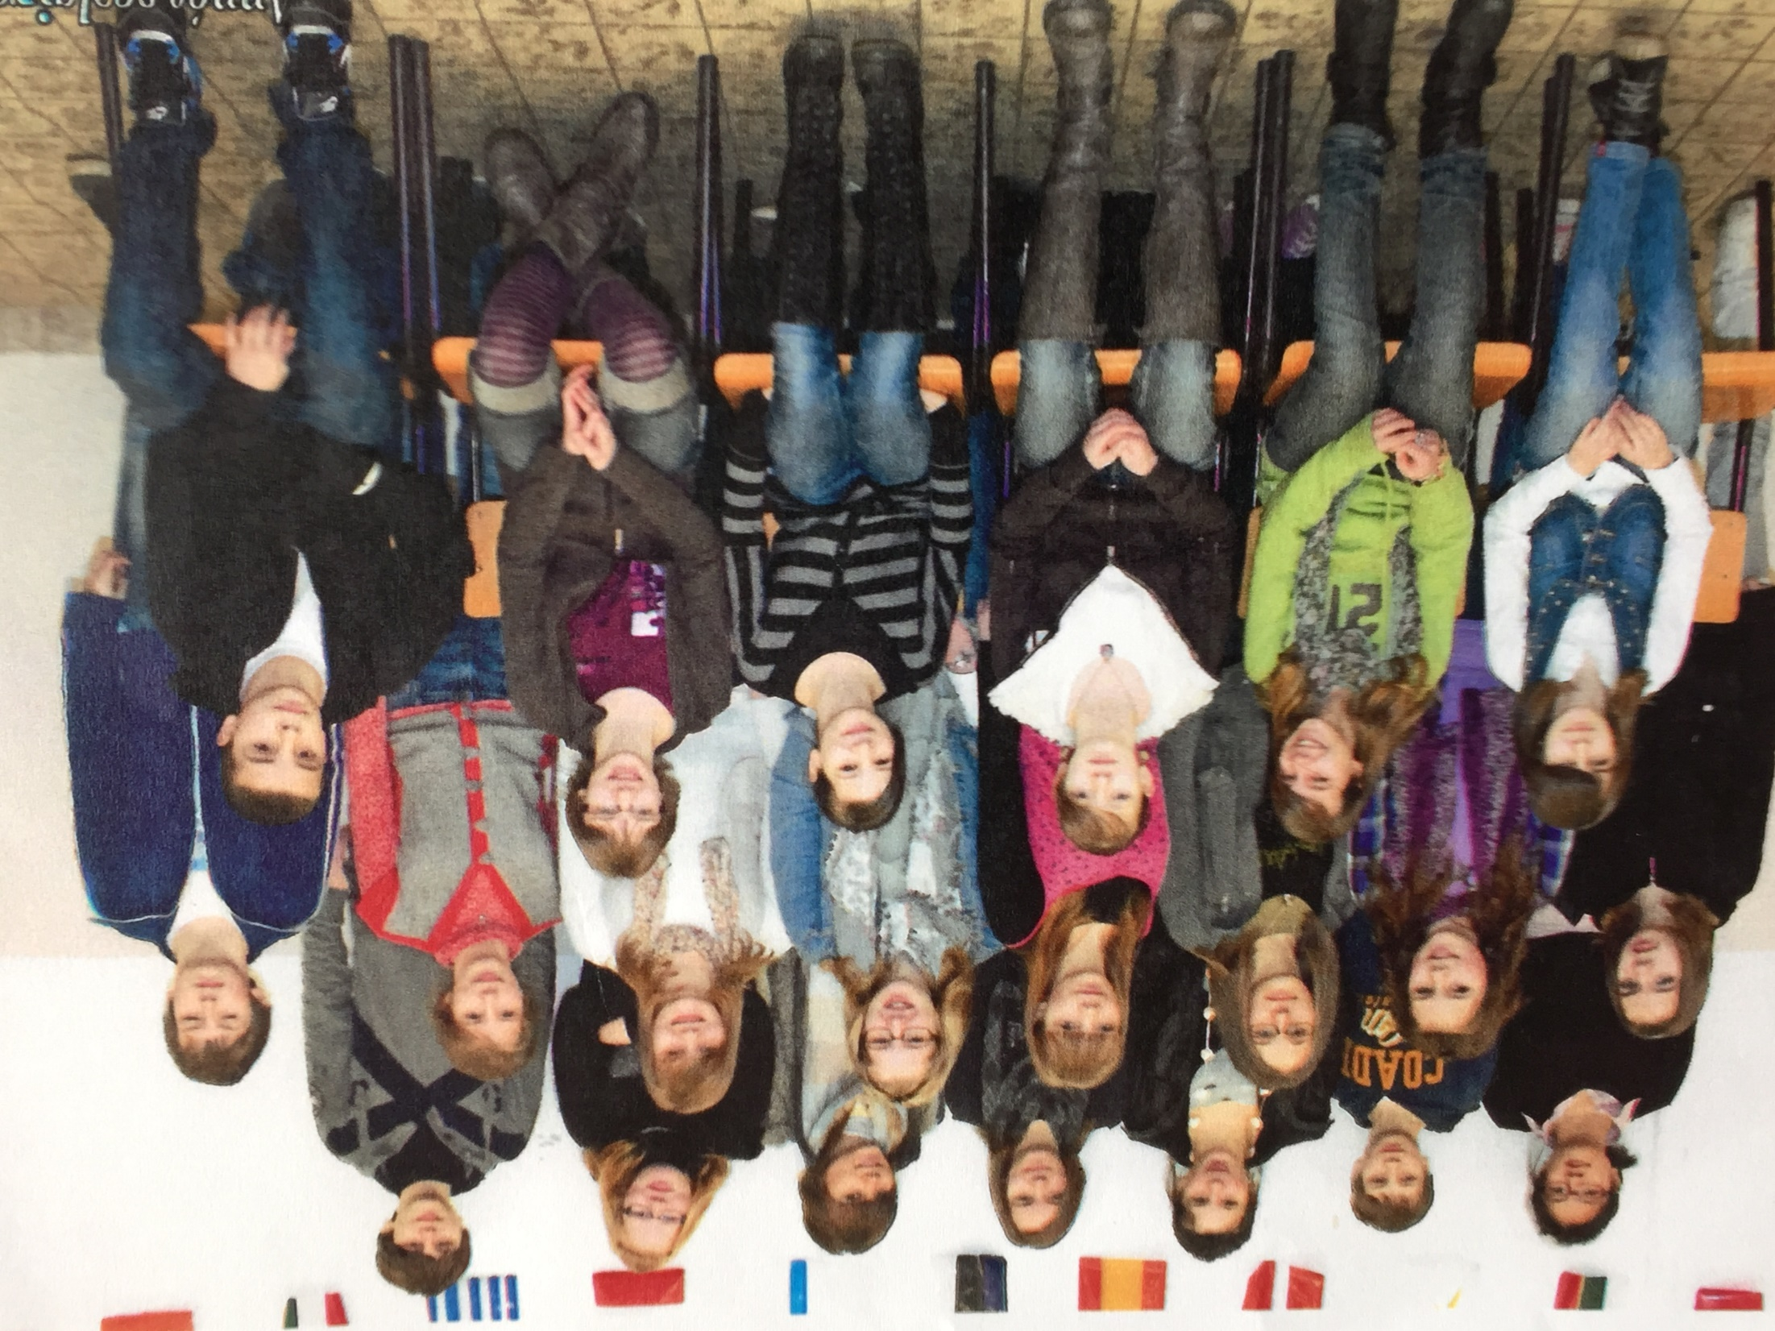

Slide 17
Et, ils ont découvert une formidable équipe éducative.

Slide 18
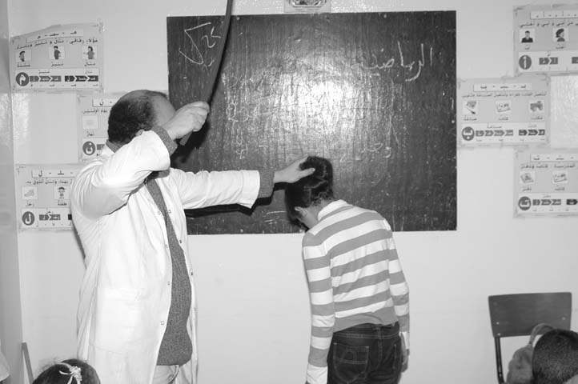
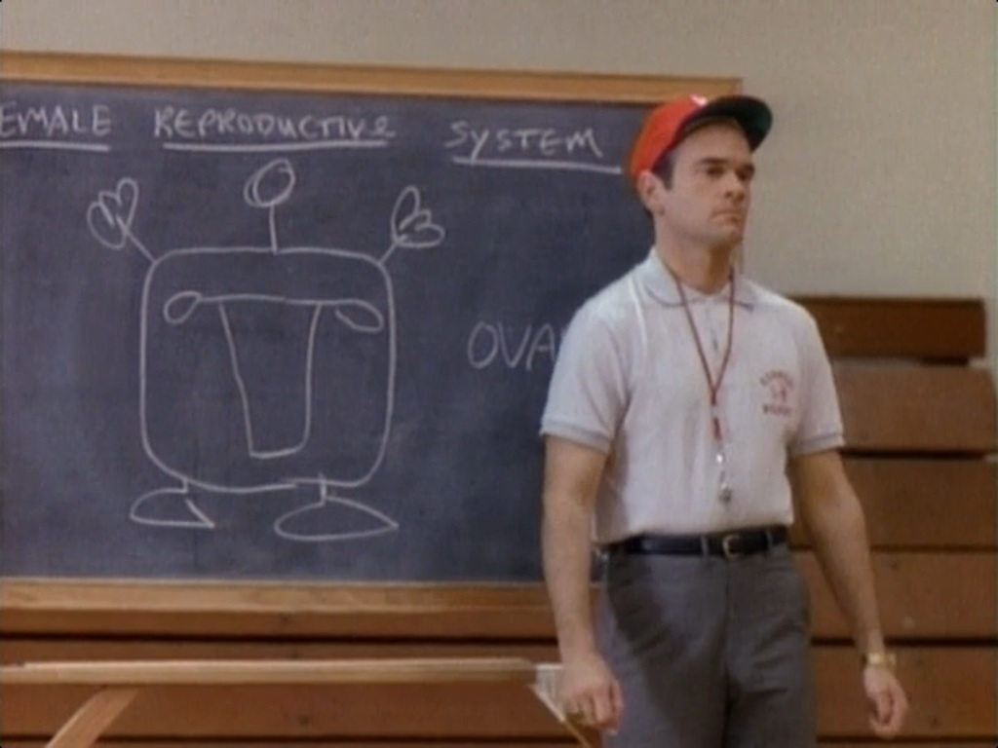
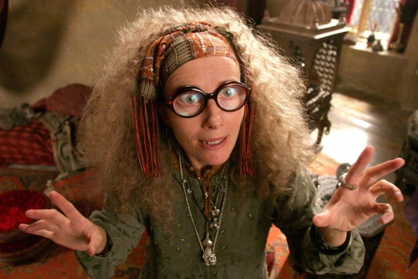
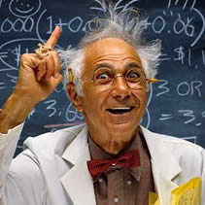
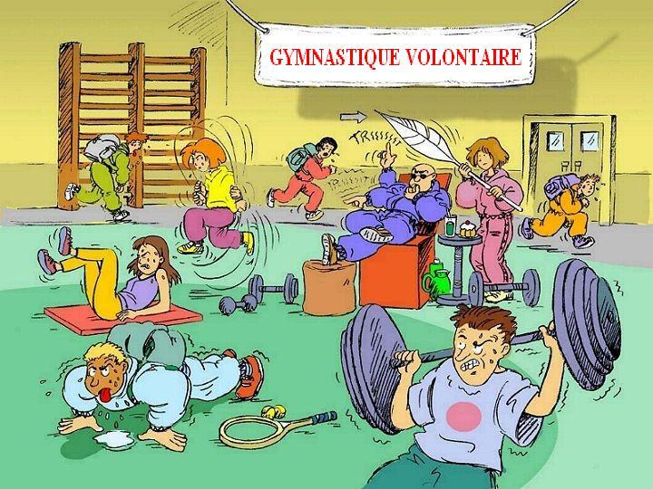
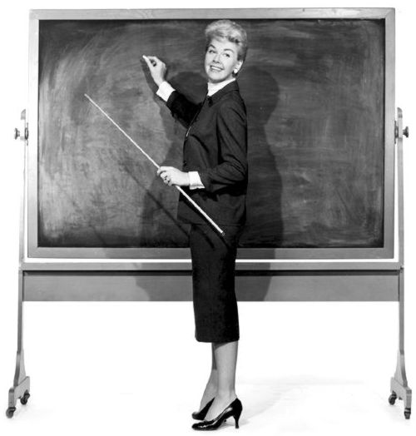

Slide 19
Et, ils se sont mis à grandir …

Slide 20
Ils ont multiplié les découvertes,

Slide 21
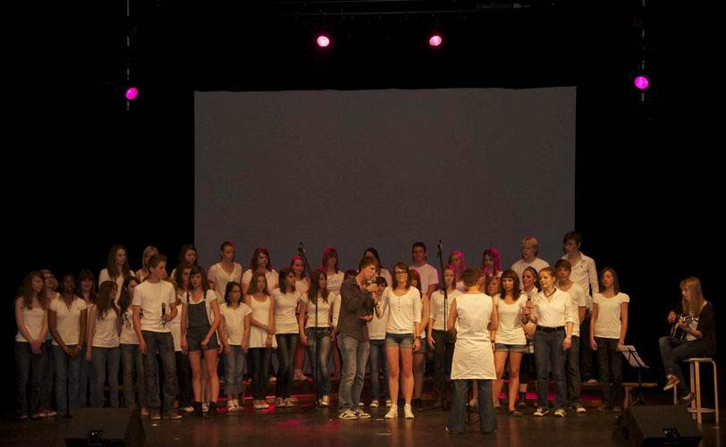
ont développé leurs talents artistiques,

Slide 22
ont découvert l’océanographie,

Slide 23
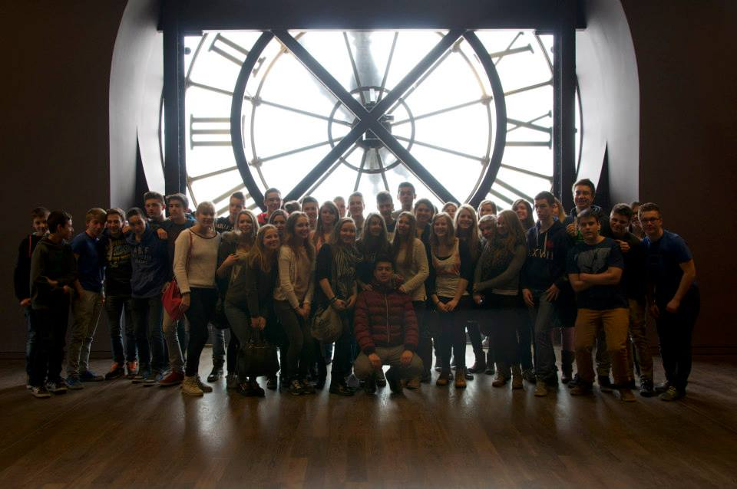
approfondi leurs connaissances de l’art

Slide 24
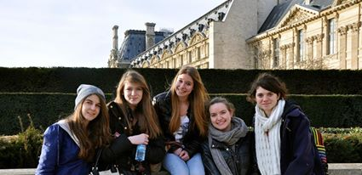
créé des liens …

Slide 25
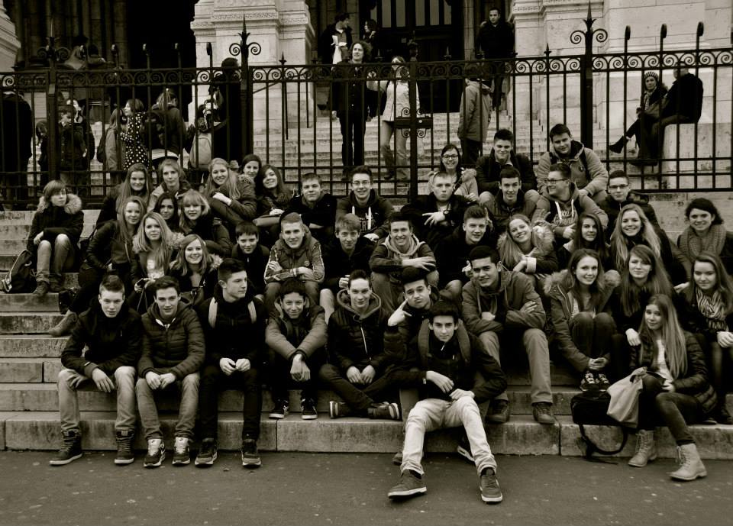
et renforcé ceux du groupe.

Slide 26
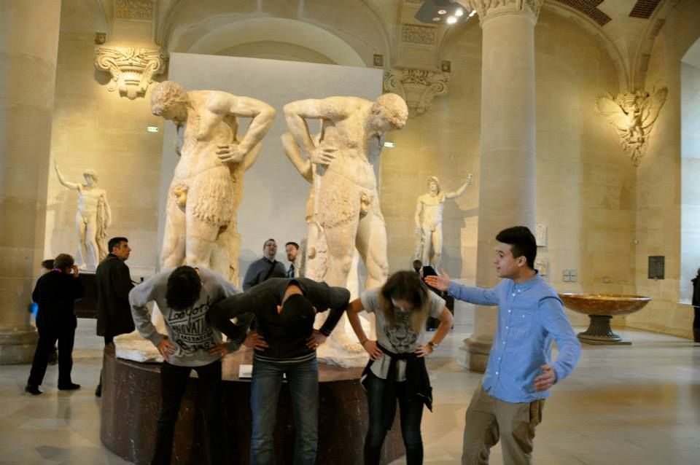
Certains ont développé le sens de l’humour …

Slide 27
Celui du courage, de l’ambition, du dépassement de soi ;

Slide 28
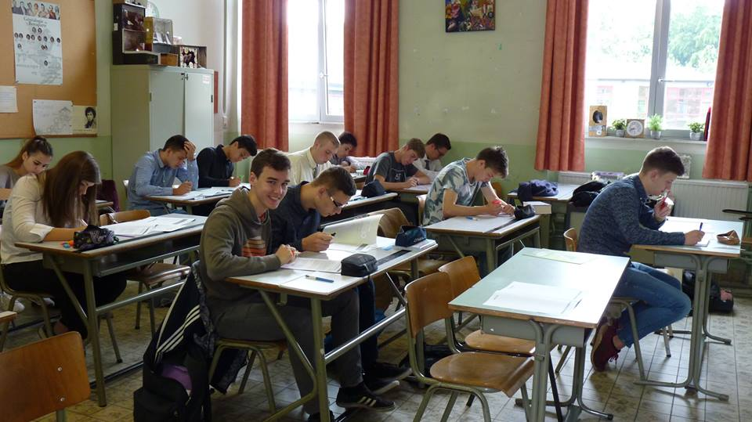
D’autres, le sens du travail …

Slide 29
ou le sens de la fête …

Slide 30
Pas toujours celui de l’élégance …

Slide 31
Mais bien celui de l’amitié et …

Slide 32
de la solidarité …

Slide 33
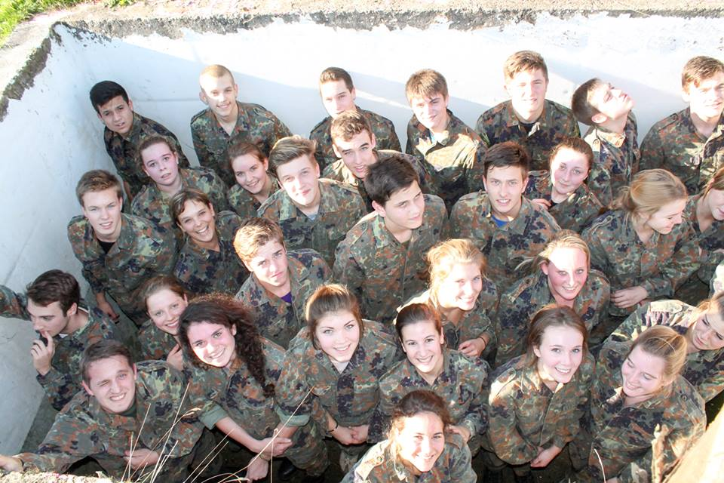

Slide 34
Pour devenir les citoyens de demain.

